Slide 1
Общие сведения о горных работах и способах разрушения горных работ

Slide 2
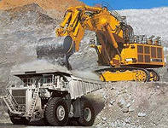
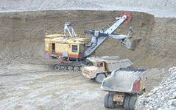
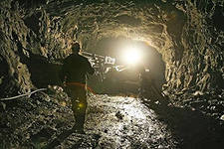
Горные работы представляет собой совокупность производственных и рабочих процессов по проведению, поддержанию горных выработок и выемке полезного ископаемого.
.

Slide 3
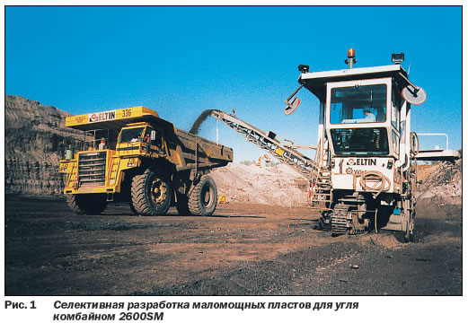
Производственный процесс - процесс труда, имеющий определенное типологическое и организационное содержание, характеризующийся постоянством предмета труда, требующий для своего выполнения специальных средств производств и рабочих определенных профессий, направленный на достижение конечной цели.

Slide 4
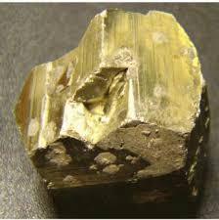
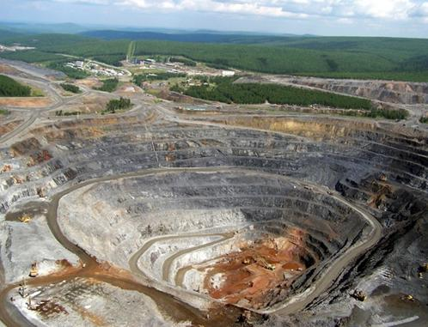
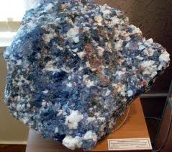
Главным предметом труда производственного процесса является горный массив, а результатом труда - добытое полезное ископаемое.

Slide 5
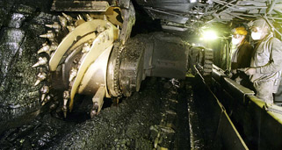
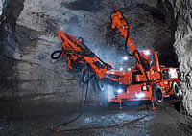
Производственный процесс представляет собой совокупность рабочих процессов.
Рабочим процессом называется четко очерченная и отличающаяся по своей организационной структуре и технологическому содержанию часть производственного процесса.

Slide 6
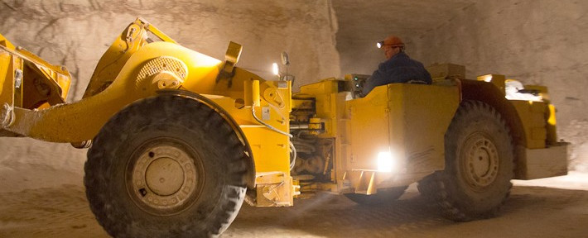
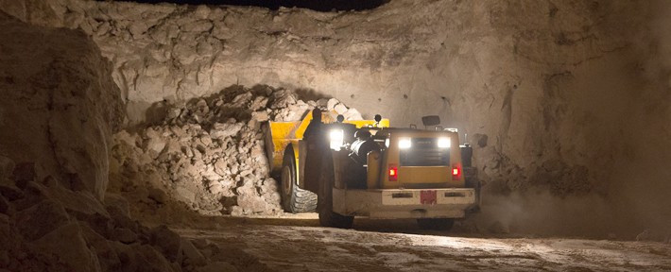
Рабочий процесс представляет собой совокупность операций.
Операция - совокупность рабочих действий, характеризующаяся однородностью технологического содержания, средством предмета труда и оборудования, предмета труда.

Slide 7
Классификация горных работ
Разведочные работы
Работы по вскрытию месторождений
Подготовительные работы
Очистные работы

Slide 8
Классификация горных работ
(по виду механизации)
Ручные
Машинные
Гидромеханизированные
Взрывные
Автоматизированные

Slide 9
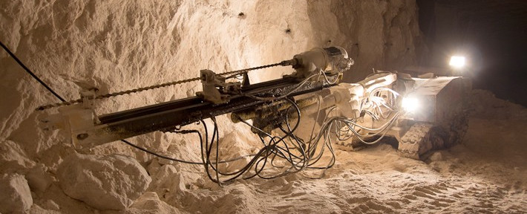
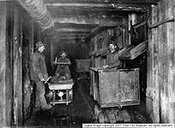
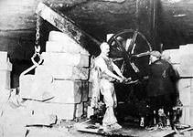
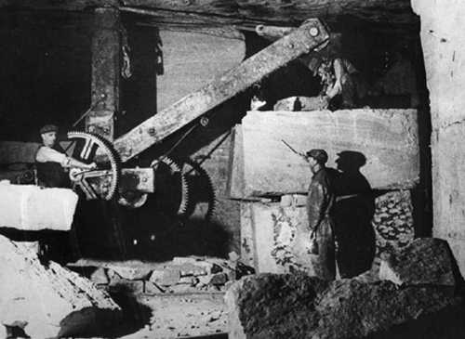
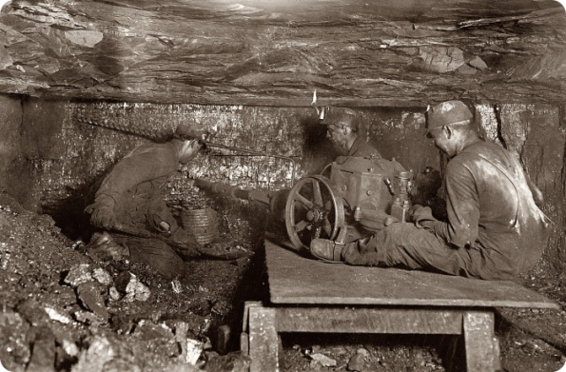
Выбор инструментов и видов энергии, необходимых для эксплуатации месторождения, находится в зависимости от свойств и степени добываемости горных пород, по которым ведется добыча, и условий, определяющих большее или меньшее сопротивление их добыче, т. е. от их крепости, хрупкости и т. д., а также от размеров пространства, в котором располагаются люди во время работы.

Slide 10
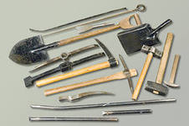
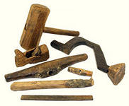
Ручные горные работы производят вручную или с использованием различного рода инструментов (лопата, ломик, кайло, молот и т.п.) при извлечении мягких и рыхлых пород. Ручной труд применяют при выполнении отдельных операций - возведение крепи, зачистке и сборке забоя, навыке вентиляционных труб, заряжании шпуров и т.д.

Slide 11
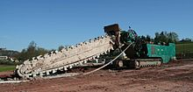
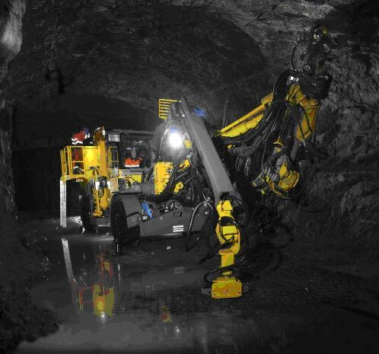
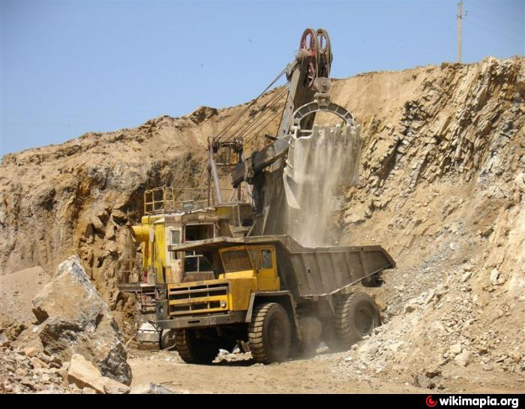
Машинные горные работы выполняют с помощью различного роди горных машин, имеющих оптический, пневматический или гидравлический приводы.

Slide 12
Машинные работы в горном деле бывают:
Самостоятельные (экскавация торфов, глин, работа драгами)
Вспомогательные (бурение шпуров, производство врубов)

Slide 13
Классификация горных машин
Отбойные
Погрузочные
Бурильные
Тракторные
Комбайны

Slide 14
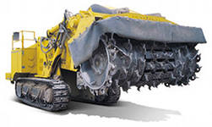
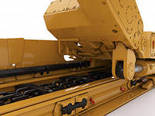
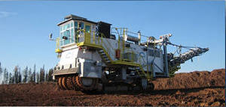
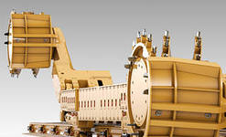
Комбайны представляют собой комбинированные машины осуществляющие отбойку, разрушение и погрузку полезного ископаемого или породы в транспортное средство.

Slide 15
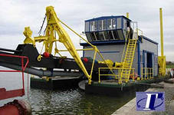
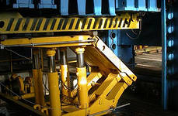
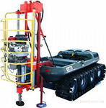
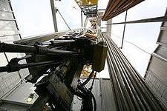
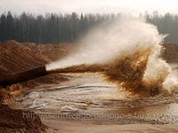
Гидромеханизированные горные роботы основаны на разрушении угля или мягких пород струей воды, обладающей большой энергией. Для этой цели используют специальные машины – гидромониторы, их применяют как на открытых, так и подземных работах.

Slide 16
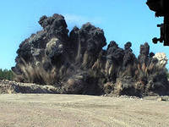
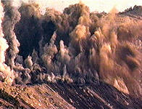
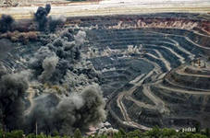
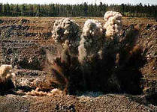
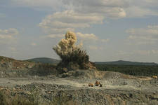
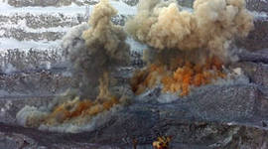
Взрывные горные работы находят широкое применение, особенно на карьерах и рудниках. В их основе лежит применение взрывчатых веществ и средств взрывания, размещаемых в специально образуемых полостях.

Slide 17
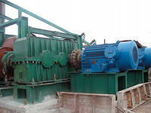
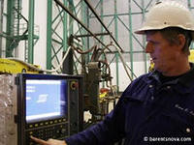
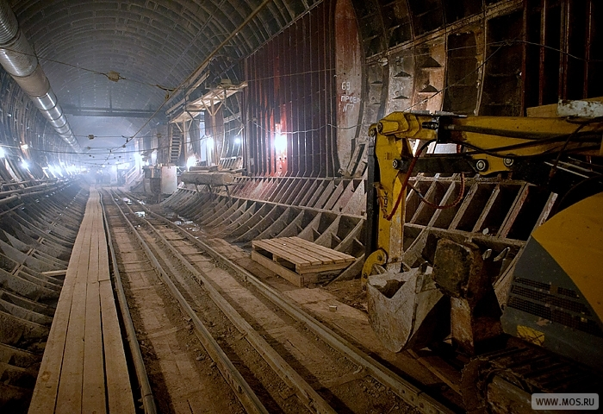
Автоматизированные горные работы находятся в стадии опытно-промышленных изысканий. Они основаны на применении агрегатных комплексов и позволяют вести добычу полезного ископаемого без постоянного присутствия людей в очистном забое.

Slide 18
СПОСОБЫ РАЗРУШЕНИЯ ГОРНЫХ ПОРОД
Механическое;
Гидравлическое;
Взрывной способ.

Slide 19
Механическое разрушение
Механическое разрушение как способ ведения горных работ имеет довольно широкое распространение. Его применяют как при добыче угля, так при проведении горных выработок по углю и породам небольшой крепости.
Эффективность механического разрушения угля зависит прежде всего от его прочности и крепости.

Slide 20
Гидравлическое разрушение горных пород
Гидравлическое разрушение основано на использовании кинетической энергии струи воды, выбрасываемой из гидромонитора.
Гидромонитор – устройство, служащее для создания плотной летящей с большой скоростью водяной струи и управления ею при размыве и отбойке полезного ископаемого или породы.

Slide 21
Взрывной способ
Взрывной способ разрушения горных пород универсален, является наиболее распространенным. В общей массе около 90% минерального сырья в стране добывается с помощью взрывных работ.
Взрывная отбойка части горной массы от целого массива может применяться при любой крепости полезного ископаемого и пород.
Взрывной способ разрушения основан на применении взрывчатых веществ, при быстротечном разложении которых освобождающаяся энергия взрыва отделяет от массива и осуществляет дробление породы.

Slide 22
Способы ведения взрывных работ
Шпуровой метод
Скважинный метод
Метод камерных зарядов
Метод накладных зарядов

Slide 23
Задание:
Описать механическое, гидравлическое и взрывные способы разрушения горных пород
Шпуровой метод
Скважинный метод
Метод камерных зарядов
Метод накладных зарядов

